Slide 1
USB PD協議
詹恆瑋

Slide 2
上次遇到問題解答
Vconn 的電壓大小?
Vconn預設電壓5V，電壓範圍3.3~5.5V，給予E-Marker供電。
CC 單雙向? 半雙工或是全雙工?
CC 為雙向，需要用於協商
CC 為半雙工，無法同時接收與發送
Source 「偵測」 Sink Attachment
CC1、CC2會被上拉至高電平，一旦有Sink進入，會因為Rd的關係，CC1或CC2電壓為降低。
Power Role Switch 由source 還是sink提出交換邀請
兩者都可以提出邀請
由誰提供Vconn
通常都是由DFP提供Vconn
DRP的隨機方式
DRP的設備會在一定的時間間格，Sink與Source會來回切換

Slide 3
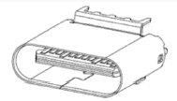
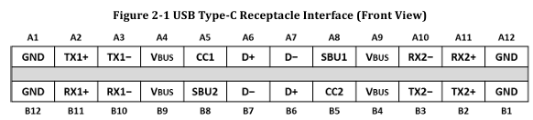
USB Type-c插座接口
提供2組USB 2.0(D+和D-)、USB 3.2或USB4(TX/RX)、電源(VBUS)、2個配置通道(CC1和CC2)、2個邊帶(SBU)
不受插頭方向影響

Slide 4

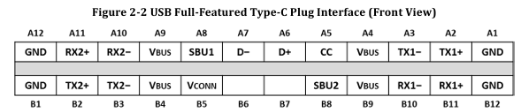
USB Type-c插頭接口
一組cc確定訊號的方向，另一組被當作VCONN給插頭中的電子組件通電
只支援USB2.0的Type-c，不執行TX/RX 和 SBU

Slide 5
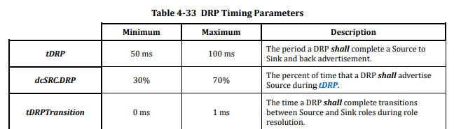
上次遇到問題解答
DRP 會交替以 Source 和 Sink 的方式顯示。這個過程的時間由週期 (tDRP)、DRP 暴露 Rp (dcSRC.DRP) 的時間百分比和角色轉換時間 (tDRPTransition) 所決定。
如果被動或有源電纜中存在兩個 eMarker 並且同時供電，則只有一個 eMarker 應響應 SOP'，另一個 eMarker 應響應 SOP''。它能夠向所有的 eMarker 發送特定的請求來確認電纜是否能承載這麼高的功率。

Slide 6
上次遇到問題解答
隱性合約電壓為vSafe5V。後續再根據協議改變電壓。

Slide 7
CH2

Slide 8
Power Delivery Source Operational Contracts
Default Contract(預設契約)
在連接後立即進入，電源供應器提供 5V 電壓，並使用 [USB Type-C 2.3] 中定義的 Rp 值公佈其可提供的電流。
在 Default Contract 中的 Source 將維持在此 Contract 中，直到 Sink 斷線或 Source 與 Sink 協商並進入 Explicit Contract。
Implicit Contract (隱性契約)
緊隨 PR Swap 或 FR Swap 之後，只是過渡性的。
在設備剛連接時，供電設備會立即按照 USB 預設的供電標準（如 5V）
處於隱式契約 (Implicit Contract) 的 Source 會立即與 Sink 協商，並進入顯式契約 (Explicit Contract)。
與Default Contract不同的地方就是可以根據負載情況去動態調整電壓，
Explicit Contract（顯性契約）
PD 電源協商之後的狀態，包括 Source 發送 Source_Capabilities Message，Sink 回應 Request Message，Source 以 Accept Message確認請求，最後當 Source 準備好提供所要求的電源時，Source 發送 PS_RDY Message。

Slide 9
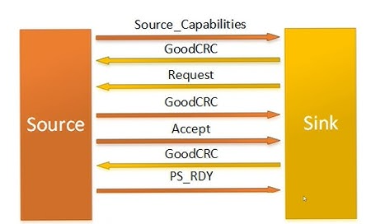
Power Delivery Source Operational Contracts
Explicit Contract（顯性契約）
PD 電源協商之後的狀態，包括 Source 發送 Source_Capabilities Message，Sink 回應 Request Message（請求訊息），Source 以 Accept Message確認請求，最後當 Source 準備好提供所要求的電源時，Source 發送 PS_RDY Message（PS_RDY 訊息）。

Slide 10
支援 USB Power Delivery 的裝置
UFP
匯入電源。
使用 SOP 封包進行通訊。
可選擇使用 SOP* 封包進行通訊。
可選擇提供電源（雙角色電源裝置）。
可選擇透過 USB 進行通訊。
可選擇支援替代模式。
Source
外部供電源 (例如 AC 供電)。
電源儲存（例如：電池/電源銀行）。
來自另一個連接埠（例如：匯流排供電的 Hub）。
Sink
電源儲存 (例如：電池/蓄電池)。
用於為內部功能供電。
用於為連接其他裝置的裝置供電 (例如：匯流排供電的 Hub)。
DFP
使用 SOP 封包進行通訊。
可選擇使用 SOP* 封包進行通訊。
可選擇 Sink 電源（雙角色電源裝置）。
可選擇透過 USB 進行通訊。
可選擇支援交替模式。
VCONN Source
可以是連接埠夥伴、DFP/UFP 或 Source/Sink。
為纜線插頭供電，通常提供5V，。
保持在3.3~5.5V。
在任何時候都是唯一允許與 Cable Plug 對話的連接埠。

Slide 11
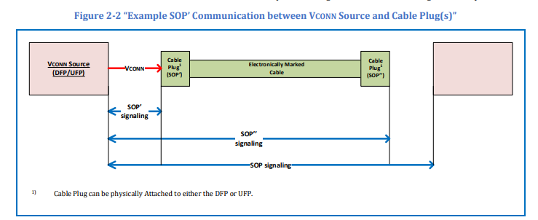
SOP
所有 SOP* 通訊都是透過單一電線 (CC) 通訊，必須協調 SOP* 的通訊避免重要的通訊被阻斷。
CC是雙向通訊與半雙工通訊，消息由一方發送，另一方做接收
Vconn主要都是由DFP提供

Slide 12
SOP
當 Default（預設）或 Implicit Contract（隱含契約）已準備好時，只有供應 VCONN Source允許傳送封包至 Cable Plug (SOP’)，並允許以 GoodCRC 訊息回應來自 Cable Plug (SOP’) 的封包，以便發現 Cable Plug 的特性，在此階段，與 Cable Plug 的所有通訊都是由Source啟動和控制，以防止 SOP 和 SOP' 封包之間發生衝突。

Slide 13
Source
Attach
PD Connection 之前
建立 PD 連線
在Attach 、硬重設或隱式契約後建立初始顯式契約。
處於顯性契約
分離或通訊失敗

Slide 14
Source-Attach
對於只有 Source 的連接埠，Source 會偵測 Sink Attachment。
對於在 Source 和 Sink 操作之間切換的 DRP，埠會在 Sink Attach時成為 Source 埠。
Source會提供vSfe5V

Slide 15
Source-PD Connection 之前
Source可以通過cc檢測cable類型去調整供電配置
Type-c默認3A
訊號來源 (Source) 會定期透過tTypeCSendSourceCap傳送 Source_Capabilities 訊息來宣導其能力。

Slide 16
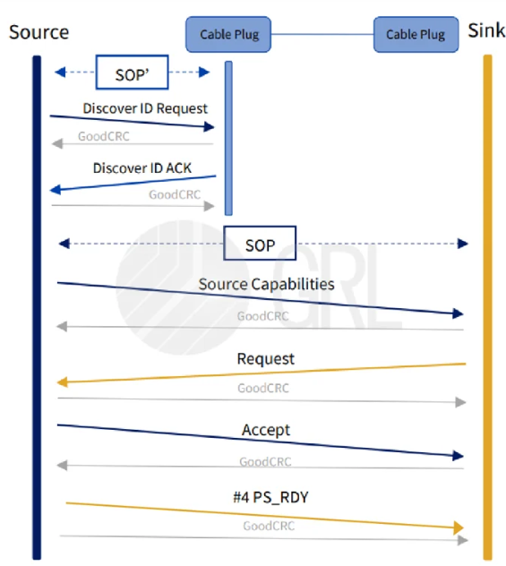
Source-建立 PD 連線
可偵測到 PD Capable Port Partner 的存在：
收到回應 Source_Capabilities 訊息的 GoodCRC 訊息。
透過接收 Hard Reset 訊號，清除先前的任何狀態。

Slide 17
Source-在Attach 、硬重設或隱式契約後建立初始顯式契約
Source會收到來自 Sink 的 Request Message，如果該訊息為有效請求，則會回應一個 Accept Message，並在其電源供應準備好以協定的電量提供電源時，再回應一個 PS_RDY Message。此時Explicit Contract 已經進入。

Slide 18
Source-當處於顯性契約 (PE_SRC_Ready 狀態) 時：
當處於顯性契約 (PE_SRC_Ready State) 狀態時當它的 Local Policy 要求時，它會傳送適當的訊息：
每當其能力改變時，Source 會透過傳送 Source_Capabilities Message 通知 Sink。
（Source）總是會在其用於避免碰撞的 CC 線上始終維持一個 Rp 電阻。
當此埠為 DRP 時，Source 可以啟動或接收電源角色交換的請求。在 Power Role Swap 之後，此連接埠將成為 Sink 並處於隱式契約 (Implicit Contract)，直到緊接著的 Explicit Contract 被協商。
當此埠為 DRD 時，Source 可以啟動或接收交換資料角色的請求。在資料角色交換之後，DFP (主機) 會變成 UFP (裝置)。此連接埠仍為來源，且 VCONN 來源角色保持不變。
Source可以啟動或接收交換 VCONN 源角色的請求。在 VCONN 交換期間，兩個連接埠都會套用 VCONN 。埠仍為 Source，且 DFP/UFP 角色保持不變。

Slide 19
Source-當處於顯性契約 (PE_SRC_Ready 狀態) 時：
當處於顯性契約 (PE_SRC_Ready 狀態) 時：
當Source充當 VCONN Source時，可以在不參與任何其他 SOP 通訊的任何時間使用 SOP '或 SOP '' 通訊與電纜插頭進行通訊：
如果Source在 SOP '或 SOP'' 通訊期間收到 SOP 資料包，則 SOP ' 或 SOP '' 通訊立即終止
當 Source Port（來源埠）也是 DFP 時：
Source控制cable mode（充電模式、數據傳輸模式等）進入和退出
Source可以主動發送非結構化或結構化的 VDM，以進行廠商定義的通訊
使用結構化 VDM 控制Sink的進入和退出模式

Slide 20
Source-分離或通訊失敗
分離或通訊失敗：
A Source 會偵測插頭 Detach，就需要在 tSafe5V 時間內將 電壓降到 vSafe5V，再 tSafe0V 時間內將電壓降到 vSafe0V。
當「source」偵測到沒有收到回應在tReceive：
導致在 CRCReceiveTimer 過期後 tSoftReset 之內進行 Soft Reset。
如果軟重設過程無法完成，則會在 CRCReceiveTimer 過時的 tHardReset 之內發出硬重設。CRCReceiveTimer 會在 1-1.5s 內將 VBUS 回復到 USB 預設操作：
當 Source 也是 VCONN Source 時，VCONN 也會在 Hard Reset 期間進行電源循環。
當以 SPR PPS 模式運作的source未能在 tPPSTimeout 之內從 Sink 接收到週期性通訊（例如，請求訊息）：
Source 發出硬重設，並將 VBUS 置於 vSafe5V。
當在 EPR 模式下操作的 Source 在 tSourceEPRKeepAlive 之內無法從 Sink 接收到定期通訊 ：
Source 發出硬重設，並將 VBUS 置於 vSafe5V。

Slide 21
Sink
Attach
建立 PD 連線
在Attach 、硬重設或隱式契約後建立初始顯式契約。
處於顯性契約
分離或通訊失敗
錯誤處理

Slide 22
Sink-Attach
Sink 透過 vSafe5V 的存在偵測 Source Attachment。
一旦 Sink 在 VBUS 上偵測到 vSafe5V 的存在，它就會等待 Source_Capabilities 訊息，就表示有 PD 功能的source存在。
如果 Sink 在 tTypeCSinkWaitCap 之內沒有收到 Source_Capabilities 訊息，則它可以發出如果 Sink 在 tTypeCSinkWaitCap 之內沒有收到 Source_Capabilities 訊息，那麼它可以發出 Hard Reset 訊號，以促使 Source Port 傳送 Source_Capabilities 訊息 (如果 Source Port 具備 PD 功能)。
接收器不產生 SOP' 或 SOP'' 資料包，不需要偵測 SOP' 或 SOP'' 資料包並丟棄它們。

Slide 23
Sink-建立 PD 連線
Sink 收到 Source_Capabilities Message，並回應 GoodCRC Message。
接收器不產生 SOP' 或 SOP'' 資料包，不需要偵測 SOP' 或 SOP'' 資料包，且丟棄它們。

Slide 24
Sink-在Attach 、硬重設或隱式契約後建立初始顯式契約
Sink 收到來自 Source 的 Source_Capabilities 並回應一個 Request Message
Sink 可以請求源端提供其所能提供的capabilities。這些能力可以包括多種電壓和電流配置也包括 vSafe5V 的輸出。
Sink 未使用請求訊息請求任何功能會導致錯誤。
若 Sink 無法完全以提供的能力運作，則會請求預設能力
接收器不產生 SOP' 或 SOP'' 資料包，不需要偵測 SOP' 或 SOP'' 資料包並丟棄它們。

Slide 25
Sink-當處於顯性契約 (PE_SRC_Ready 狀態) 時：
電源需求改變的 Sink 會以新的 Request Message向 Source 表示。
在 SPR PPS 模式下運作的 Sink 會在 tPPSRequest 內定期傳送 Request
以 EPR 模式運作的 Sink 會在 tSourceEPRKeepAlive 內定期與 Source 進行通訊
Sink 的 CC 線上始終有 Rd。
當此埠為 DRP 時，Sink 可以啟動或接收交換電源角色的請求。
當此埠為 DRD時，Sink 可以啟動或接收交換資料角色的請求。
Vconn的來源不會改變
當sink是 VCONN source時，它可以使用 SOP '或 SOP '' 與電纜插頭進行通訊
當 Sink 埠也是 DFP 時：
Sink 可以啟動 Unstructured 或 Structured VDM。
Sink 可以在 Source 中控制模式的進入和離開，並使用 Structured VDM 控制 Modal Operation。

Slide 26
Sink-分離或通訊失敗
分離或通訊失敗：
當 VBUS 降為 vSafe0V，接收端會解釋這是 USB PD 連接的結束。
在Hard Reset、Power Role Swap、Fast Role Swap，vbus會短暫降為0v
當 Sink 在以下時間tReceive內偵測到沒有收到回應訊息的 GoodCRC 訊息時 ：
在 CRCReceiveTimer 屆滿的 tSoftReset 之內，導致軟重設。
如果軟重設過程無法完成，則會在 CRCReceiveTimer 過期的 tHardReset 之內發出硬重設。CRCReceiveTimer 的 tHardReset 之內發出硬重設，以在 1-1.5s 之內將 VBUS 回復至 預設USB 。
在進一步嘗試通訊後，若沒有收到回應，Sink 會將其解讀為錯誤
當Sink在 PPS 模式下未能在規定的tPPSRequest時間內向Source發送週期性請求消息時，Source會發出硬重置，並將 VBUS 降至 vSafe5V 以確保系統的安全和穩定。
當Sink在 EPR 模式下未能在規定的tSourceEPRKeepAlive時間內向Source發送週期性請求消息時，Source會發出硬重置，並將 VBUS 降至 vSafe5V 以確保系統的安全和穩定。

Slide 27
Sink-錯誤處理
Protocol Errors是由Port Partner發出 Soft_Reset Message來處理，該訊息會重設計數器、定時器和狀態，但不會改變協定的電壓和電流或埠的角色 (例如，Sink、DFP/UFP、VCONN Source)，也不會導致退出Modal Operation。
嚴重錯誤由任一埠合作夥伴發出 Hard Reset 訊號處理。
會重置協議並且恢復電力到默認狀態（vSafe0V 或 vSafe5V），重置數據角色，退出所有模式操作。
將 Port 的資料角色還原為 UFP。
當 Sink 是 VCONN Source 時，它會移除 VCONN，然後將 Source Port 還原為 VCONN。
使所有 Active Modes退出，使 Source 不再處於 Modal Operation狀態。

Slide 28
Cable
Cable Plugs 不會感知或參與 USB PD 協議中的電源協議。它們只依賴 VCONN 供電，對於協議契約並不知道內容。
脫離或通訊失敗
通信可以隨時中斷
沒有超時機制，因此Cable Plug 不會在通信中斷後主動終止通信。
這表明即使通信失敗，Cable Plug 也不會因此進入無法響應的狀態，隨時準備恢復通信。
Cable Plug 會偵測 Hard Reset 訊號，以判斷 Source 和 Sink 是否已經重設
Cable Plug 本身無法產生 Hard Reset 訊號。
硬重置還會同時重置 VBUS 和 VCONN，從而自動重置 Cable Plugs。

Slide 29
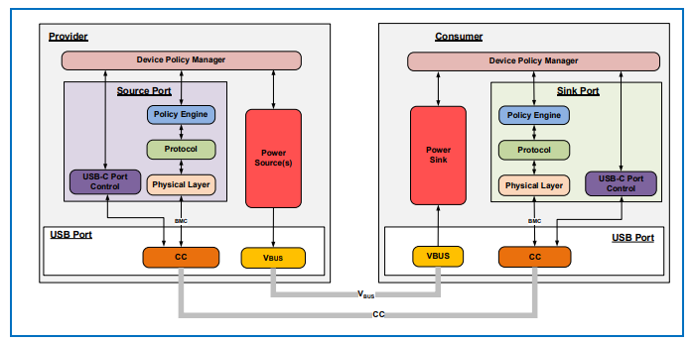
通訊層
Device Policy Manager ，存在於所有裝置中，並根據裝置的Local Policy ，跨一個或多個連接埠管理裝置內的 USB Power Delivery 資源。
每個 USB Power Delivery 連接埠都有一個 Policy Engine，可執行該連接埠的Local Policy 。
Protocol Layer 可讓訊息在Source Port和Sink Port之間交換。
Physical Layer 處理線路上位元的傳輸與接收，並處理資料傳輸。

Slide 30
Policy-Device Policy Manager
主要負責協調設備之間的電力管理和策略執行
提供機制來監控 Consumer（用戶）或 Provider（供應商）內的狀態，包括電池電量、當前負載等需求，再根據需求進行能力調整。
Device Policy Manager（裝置政策管理員）可透過與 System Policy Manager（系統政策管理員）的通訊，在整個系統中強制執行 Local Policies（本端政策）
Local Policies 是透過 Device Policy Manager 對 Source/Sink 連接埠的控制，以及與該連接埠的 Policy Engine 和 USB-C 連接埠控制的通訊，以每個連接埠為基礎來執行。

Slide 31
Policy-Policy Engine
供應商和消費者可以自由地在來源埠（Source）或輸出埠（Sink）上實作自己的本機政策。
Policy Engine（政策引擎）會直接與 Device Policy Manager（裝置政策管理員）互動，以決定目前要執行的 Local Policy（本端政策）。
每當 Local Policy（本端政策）出現變更（例如設備的電力能力或需求變化）時，Device Policy Manager（裝置政策管理員）也會通知 Policy Engine（政策引擎），這樣可以確保系統始終根據最新的需求來分配電力。
void pe_fsm ( uint8_t port ):此函數運行 pe 狀態機。

Slide 32
Message Formation and Transmission-Protocol Layer
用於在一對連接埠之間溝通資訊的訊息。它負責形成 Capabilities 訊息、請求和確認。
它還會形成用於交換角色和維持存在的訊息。
它從 Policy Engine 接收輸入，指示要傳送哪些訊息，並將回應指示回給 Policy Engine。
基本通訊協定使用推送模式，Provider 將其能力推送給 Consumer，而 Consumer 則根據提供的功能回應請求。
用戶可以非同步方式請求提供者的現有能力，並且可以選擇其他電壓/電流。
只要 Protocol Layer 確認埠夥伴都支援此功能，就可以傳送和接收最大資料大小（MaxExtendedMsgLen）的延伸訊息。當連接埠夥伴中有一方不支援資料大小大於 MaxExtendedMsgLegacyLen 的延伸訊息時，通訊協定層會支援 Chunking 機制，將較大的訊息分割成 MaxExtendedMsgChunkLen 大小的較小 Chunk。所有支援長於 MaxExtendedMsgLegacyLen 的延伸訊息的連接埠都必須支援分塊機制。

Slide 33
Message Formation and Transmission-PHY Layer
CC 線路上傳送和接收訊息，以及管理資料。
PD 是一個多點分送系統，可在線上實現避免碰撞和恢復機制。
它也使用 CRC 檢測訊息中的錯誤。

Slide 34
Collision Avoidance
主要在描述不同層之間如何互動工作，協調AMS(Atomic Message Sequence)在source和sink之間的開始與結束
Policy Engine
Source:
負責控制Source發起與結束AMS的時機，並將訊息傳給Protocol layer確保消息能有序進行
Sink
會告訴Protocol layer何時發起AMS，有助於進行同步協調
Protocol layer
Source:
負責管理電源電阻的Rp值，這個Rp值告知Sink是否可以發送消息
SinkTxOk:當Source準備好讓Sink開始AMS序列時，Protocol Layer會指示PHY Layer將Rp值設置為SinkTxOk，這表示允許 Sink 發送 AMS 序列中的第一個消息。
SinkTxNG：當 Source 準備發起自己的 AMS，並且不希望 Sink 開始其自己的 AMS 序列時，協議層會指示物理層將 Rp 值設置為 SinkTxNG，表示 Sink 此時不應發起 AMS。
Sink
在 Sink 端，當策略引擎指示 AMS 即將發起時，協議層會等待來自 Source 的 Rp 值。一旦檢測到 SinkTxOk，Sink 就可以開始 AMS，並發送第一個消息。

Slide 35
Collision Avoidance
PHY Layer
PHY Layer負責根據Protocol Layer的指示設置 Rp 值：
Source
如果 Source 想允許 Sink 發起 AMS，則設置 Rp 值為 SinkTxOk。
如果 Source 不希望 Sink 發起 AMS（因為 Source 自身即將發起 AMS），則設置 Rp 值為 SinkTxNG。
Sink
Sink 的PHY Layer會檢測 Source 設置的 Rp 值。當PHY Layer檢測到當前的 Rp 值後，它會告知 Sink 的Protocol Layer ，告訴它是否可以發送消息SinkTxOk或不能發送消息SinkTxNG。

Slide 36
電源管理
Source
每個 Provider 包含一個或多個連接埠共用的電源。這些電源由 Local Policy 控制。source連接埠在 USB Type-C 作業中啟動，連接埠在 VBUS 上應用 vSafe0V，並在 Detach 或 Hard Reset 之後回復此狀態。
當 Source 偵測到 Attach 事件時，會將其輸出轉換為 vSafe5V。
Sink
假設用戶有一個 Sink 連接到埠。此 Sink 受Local Policy控制。
Sink 以 USB Default Operation（USB 預設操作）啟動，此時連接埠可以 vSafe5V 與 USB 預設指定電流等級運作，並在 Detach 或 Hard Reset（硬重設）之後回復此狀態。
Dual-Role Power Ports
Dual-Role Power Ports 可作為 Source 或 Sink 操作，並可使用 Power Role Swap 或 Fast Role Swap 在兩個角色之間切換。
VCONN Source
初始Source Port也是 VCONN source。
Source and Sink Ports之間以先做後斷的方式交換，以確保纜線插頭持續供電。
確保與 Cable Plugs 進行可靠的通訊，僅允許 VCONN Source 與 Cable Plugs 進行通訊。

Slide 37
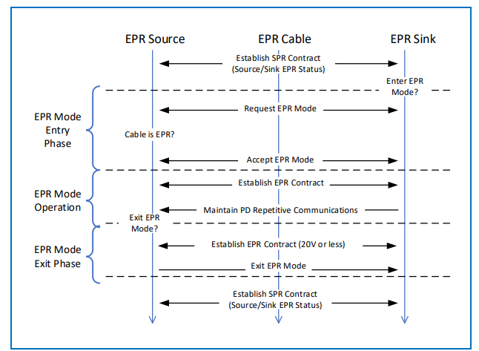
EPR
Extended Power Range（延伸功率範圍）是一種提供高達 240W 功率的模式
只有簽訂了Explicit Contract ，且連接埠和纜線都支援 EPR 時，才能進入此操作模式
EPR Sink 要求電壓降至 20V 或以下，然後退出 EPR 模式。一旦 EPR 模式退出，則會協商新的 SPR 契約，以正式恢復 SPR 模式運作。

Slide 38
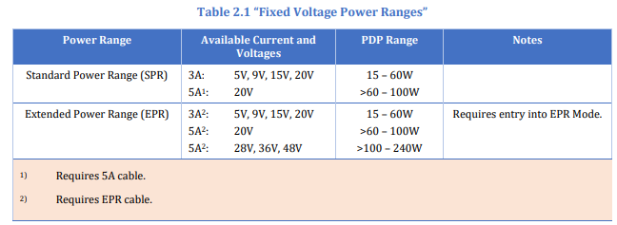
Fixed Voltage Charging Models

Slide 39
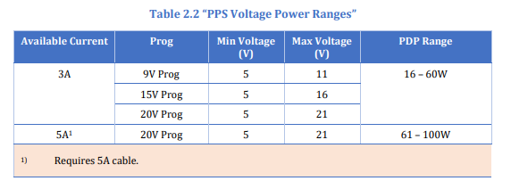
Programmable Power Supply
可以步階 20 mV/step 調整電壓，且電壓範圍擴展到 3.3 V 至 21 V，這項技術的應用可在更低的電壓輸出大電流，大幅提升了充電的效率。
不支援EPR

Slide 40
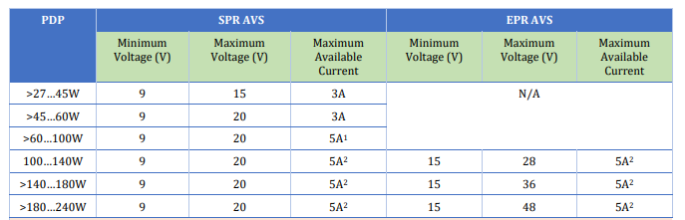
Adjustable Voltage Supply(AVS)
加了三組可調電壓檔
15V-28V/5A
15V-36V/5A
15V-48V/5A
AVS 類似 PPS 功能，差異是 AVS 不支援 Current Limit 操作，且以 100 mV 為單位步階調整輸出電壓
在 SPR 模式（當 PDP 大於 27W 時）和 EPR 模式下運作的 USB Power Delivery 包括以下支援可調式電壓供應 (AVS) 充電

Slide 41
CH5

Slide 42
Physical Layer
物理層由一對透過單一訊號線 (CC) 進行通訊的傳送器和接收器組成。
PHY 層實作避免碰撞，以減少通道上的通訊錯誤。
發射器功能
從通訊協定層接收封包資料
計算並附加 CRC。
使用 CC 上的雙相標記編碼 (BMC)，在通道上傳輸封包 (Preamble、SOP*、有效負載、CRC 和 EOP)。
接收器功能
從 Preamble 回復時脈並鎖定封包。
偵測 SOP*
解碼接收到的資料，包括 CRC
偵測 EOP 並驗證 CRC
如果 CRC 有效，則將封包資料傳送到通訊協定層。
如果 CRC 無效，則清除接收到的資料

Slide 43
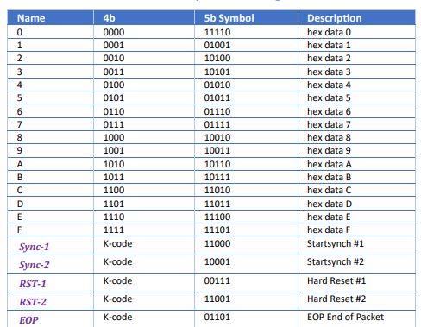
Physical Layer-Symbol Encoding
除了 Preamble (前導碼)之外，線路上的所有通訊都應使用線路碼進行編碼，ensure a reasonable level of DC-balance and a suitable number of transitions.
此種編碼方式可降低接收器設計的複雜度，並允許接收器設計有更多變化。
應使用 4b5b 行碼，4 位元資料轉換成 5 位元符號供傳輸使用
當接收者在正確的地方找到四個 K 碼中的三個時，它可以解釋為一個有效的有序集。

Slide 44
Physical Layer-Packet Format
Packet Framing
傳輸以 Preamble(前導碼) 開始，用來讓接收器鎖定載波。接著是 SOP*（封包開始）。封包以 EOP（封包結束）K-code 結束。
前導碼（Preamble） 是 USB PD 協議中協議層的一個重要組成部分，確保消息在發送之前的同步、準備和識別。
Preamble
Preamble 用於在接收器中透過呈現一連串交替的「0」和「1」來達成鎖定，因此平均頻率就是載波頻率
由 64 位元的 0 和 1 交替序列組成。前置碼應以 「0 「開始，以 」1 」結束。
Preamble不使用4b/5b編碼

Slide 45
Physical Layer-Packet Format
SOP
SOP
SOP 有序集定義為：三個 Sync-1 K 代碼，後面接著一個 Sync-2 K 代碼
Power Delivery Capable Source 或 Sink 應能偵測使用 SOP 的封包並與之通訊。
SOP’
SOP '有序集定義為：兩個 Sync-1 K 代碼，後面接著兩個 Sync-3 K 代碼
VPD 應具有 SOP ' 通訊能力。
能夠進行 SOP ' 通訊的 VPD 和電纜插頭應僅檢測以 SOP ' 開頭的資料包並進行通訊。
SOP ' '
SOP '有序集定義為以下 K 代碼序列：Sync-1、Sync-3、Sync-1、Sync-3
VPD 不應具備 SOP ' ' 通訊能力。
分配了 SOP ' '通信的電纜插頭應僅檢測以 SOP ' ' 開頭的資料包並進行通信，並應丟棄任何其他資料包。
支援 SOP ' ' 通信的連接埠也應支援 SOP ' 通信，並應協調 SOP* 通信以避免衝突。

Slide 46
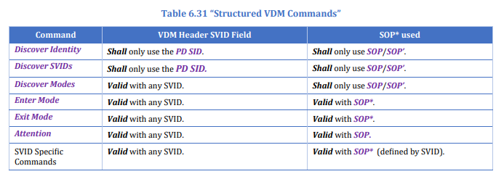
sop
當Cable Plug 支援 SOP’的通訊後，才會支援 SOP”的通訊。

Slide 47
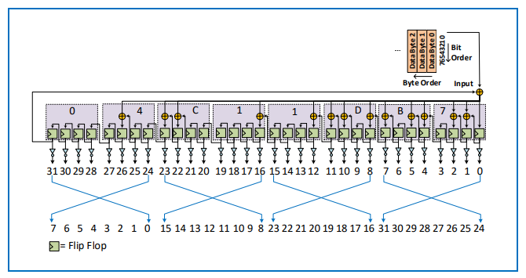
Physical Layer-CRC
訊息標頭（Message Header）和資料應由 32 位元 CRC 保護。
CRC-32 可保護資料有效載荷的資料完整性。
CRC-32 定義如下：
CRC-32 的多項式應為 = 04C1_1DB7h。
CRC-32 初始值應為 = FFFF_FFFFh。
CRC-32 應針對有效負載的所有位元組進行計算，不包括任何封包訊框符號。
CRC-32 餘數的反轉會增加 FFFF_FFFFh 的偏移量，此偏移量會產生一個常數 CRC-32 餘數為

Slide 48
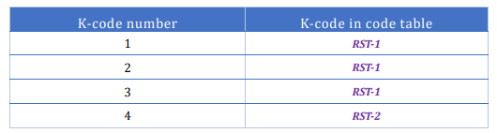
Hard reset
Hard Reset Signaling（硬重置信令）是一組有序傳送的位元組
傳送 Hard Reset 信號的程序如下：
如果 PHY 層目前正在傳送訊息，則應透過傳送 EOP Kcode 來中斷該訊息，並丟棄訊息的其餘部分。
如果 CC 未處於閒置狀態，則等待 CC 處於閒置狀態（請參閱第 5.8.6.1 節「閒置的定義」）。
等待 tInterFrameGap。
如果 CC 仍處於閒置狀態，則發送 Preamble，接著是硬重設信令的 4 個 K-codes。
停用通道（即停止傳送和接收）、重設 PHY 層，並通知通訊協定層 PHY 層已被重設。PHY 層已被重設。
當Protocol Layer要求時，重新啟用通道。

Slide 49
Soft Reset
Soft_Reset 訊息可由「Source」或「Sink」發送給其埠，要求進行 Soft Reset。
如果 Soft_Reset 訊息失敗，則應在最後一次 CRCReceiveTim（CRCReceiveTim 計時器）之後的 tHardReset 之內啟動 Hard Reset。
Soft_Reset Message 用來復原 (Protocol Layer) 錯誤
Soft_Reset 訊息對於 Source 或 Sink 沒有影響；也就是先前協定的方向。電壓和電流保持不變。
Soft Reset 完成後，會發生 Explicit Contract negotiation（顯性契約協商），以便重新建立 PD 通訊，並視情況將連接埠的狀態運作回復到 PE_SNK_Ready 或 PE_SRC_Ready 狀態

Slide 50
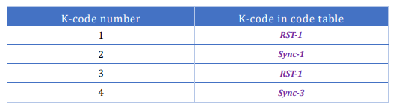
Cable reset
Cable Reset Signaling（纜線重設信號）是一組有序傳送的位元組，其目的是為了讓 PHY Layer 能夠辨識
電纜重置只退出電纜插頭中的所有備用模式。
纜線重設信號 只應由 DFP 傳送。
DFP 必須在電纜重置之前提供Vconn，若Vconn已關閉，則DFP應在發出電纜重置信號之前打開Vconn。若發生Vconn交換並且Vconn供電方為UFP，那麼DFP應執行Vconn交換，以便在發送電纜重置信號之前提供Vconn。

Slide 51
Data reset
Data_Reset 訊息可由 DFP 或 UFP 傳送，並應重設 USB 資料連線，以及退出與其連接埠夥伴的所有交替模式，同時保留 VBUS 上的電源。
Data_Reset 的接收者應傳送 Accept 來回應，然後依照下列步驟進行。Data Reset 過程完成且Data_Reset_Complete Message傳送之前，傳送者與接收者均不得啟動 VCONN 交換 (VCONN Swap)。在收到 Accept Message 或Accept之後的GoodCRC之後，視哪個埠傳送Data_Reset Message而定
DFP :
切斷連接埠的 [USB 2.0] D+/D- 訊號。
如果以 [USB 3.2] 作業，移除連接埠的 Rx 終端
如果以 [USB4] 作業，將連接埠的 SBTX 驅動為邏輯低電平
DFP 和 UFP 都應退出所有交替模式
重設纜線
在 tDataReset 之後
重新連接 [USB 2.0] D+/D- 訊號
如果連接埠在 [USB 3.2] 或 [USB4] 下操作，則重新套用連接埠的 Rx 終端
資料重設程序完成；DFP 應傳送 Data_Reset_Complete 訊息，並進入 USB4 Discovery and Entry Flow
如果 Data_Reset 訊息的啟動者在 tSenderResponse 之內未收到有效回應，則應進入 ErrorRecovery 狀態。

